Slide 1
引言
上一讲，我们介绍了总体、样本、简单随机样本、统计量和抽样分布的概念，介绍了统计中常用的三大分布，给出了几个重要的抽样分布定理 . 它们是进一步学习统计推断的基础 .

Slide 2
总体
随机抽样
样本
作出推断
描述
统计量

Slide 3



参数估计
现在我们来介绍一类重要的统计推断问题
参数估计问题是利用从总体抽样得到的信息来估计总体的某些参数或者参数的某些函数.
估计新生儿的体重
估计废品率
在参数估计问题
中，假定总体分
布形式已知，未
知的仅仅是一个
或几个参数.
估计降雨量
… …

Slide 4


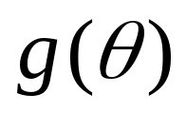
参数估计问题的一般提法
设有一个统计总体 , 总体的分布函数为
F( x, ) ，其中 为未知参数 ( 可以是向量) .
现从该总体抽样，得样本
X₁,X₂,…,X_{n}
要依据该样本对参数
作出估计, 或估计
的某个已知函数 .
这类问题称为参数估计.

Slide 5
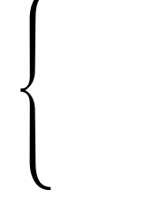
点估计
参数估计
区间估计

Slide 6
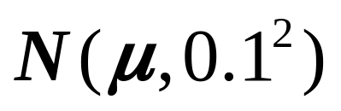

例如我们要估计某队男生的平均身高.
（假定身高服从正态分布 ）
现从该总体选取容量为5的样本，我们的任务是要根据选出的样本（5个数）求出总体均值 的估计. 而全部信息就由这5个数组成 .
设这5个数是:
1.65 1.67 1.68 1.78 1.69
估计 为1.68，
这是点估计.
估计
在区间 [1.57, 1.84] 内，
这是区间估计.

Slide 7
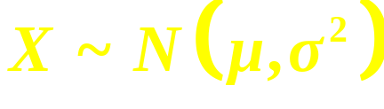



一、点估计概念
例1 已知某地区新生婴儿的体重 ,
未知
…
随机抽查100个婴儿 ,
得100个体重数据
10,7,6,6.5,5,5.2, …
而全部信息就由这100个数组成 .
据此,我们应如何估计
和
呢 ?

Slide 8
二、寻求估计量的方法
1. 矩估计法
2. 极大似然法

Slide 9
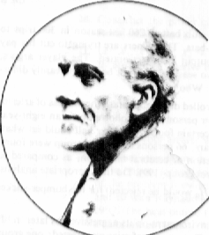

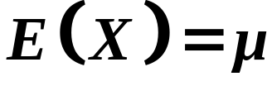
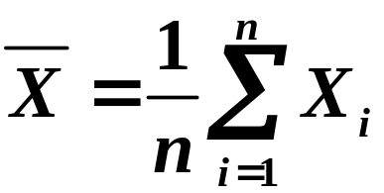


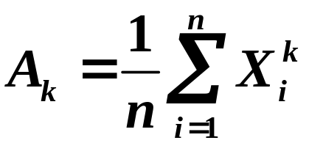
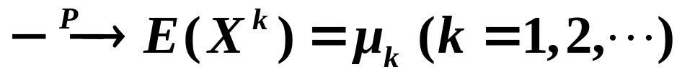
1. 矩估计法
矩估计法是英国统计学家K.皮尔逊
最早提出来的 .
由辛钦定理 ,
若总体 的数学期望 有限,
则有

Slide 10
这表明 , 当样本容量很大时 , 在统计上 , 可以
用样本矩去估计总体矩 . 这一事实导出矩估计法.
定义
用样本原点矩估计相应的总体原点矩 ,
这种参数点估计法称为矩估计法 .
理论依据:
大数定律

Slide 11

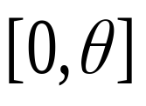

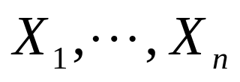


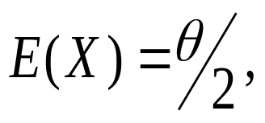
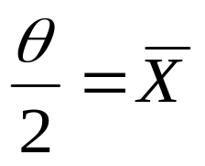
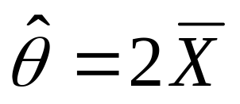
例2 设总体 服从 上的均匀分布, 是未知参数, 是取自总体 的样本,求 的矩估计量.
解 因为 令 ,即得 的矩估计量:

Slide 12
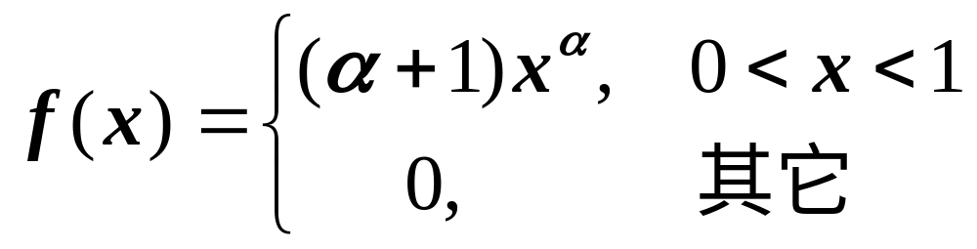


例1 设总体X的概率密度为
其中 是未知参数 ,
X₁ , X₂ , … , X_{n} 是取自 X 的样本,
求参数 的矩估计

Slide 13
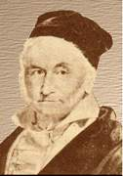
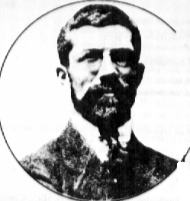
2. 最大似然法
它首先是由德国数学家高斯在1821年提出的 . 后来由英国统计学家费歇于1922年重新提出，并证明了一些性质。因此，这个方法常归功于他。
Gauss
Fisher

Slide 14



最大似然法的基本思想
先看一个简单例子：
某位同学与一位猎人一起外出打猎 .
一只野兔从前方窜过 .
只听一声枪响，野兔应声倒下 .
如果要你推测，
是谁打中的呢？
你会如何想呢?

Slide 15
你就会想，只发一枪便打中, 猎人命中的概率一般大于这位同学命中的概率 . 看来这一枪是猎人射中的 .
这个例子所作的推断已经体现了极大似然法的基本思想 .

Slide 16
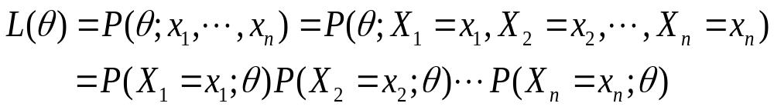
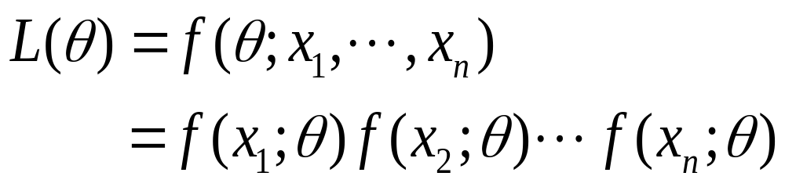
最大似然估计原理：
当给定样本X₁,X₂,…X_{n}时，定义似然函数为：
这里 x₁, x₂ ,…, x_{n} 是样本的观察值 .

Slide 17
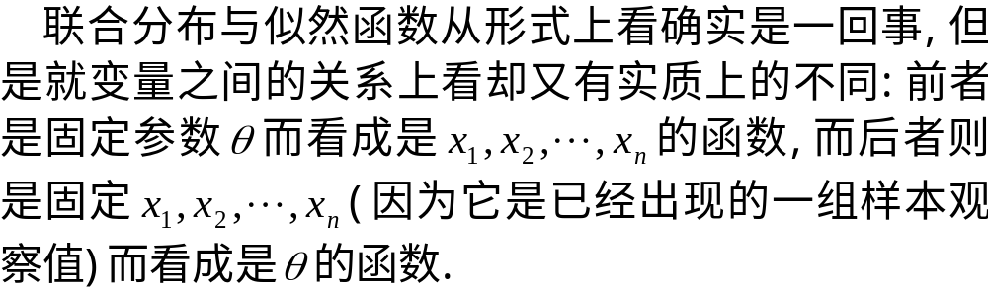
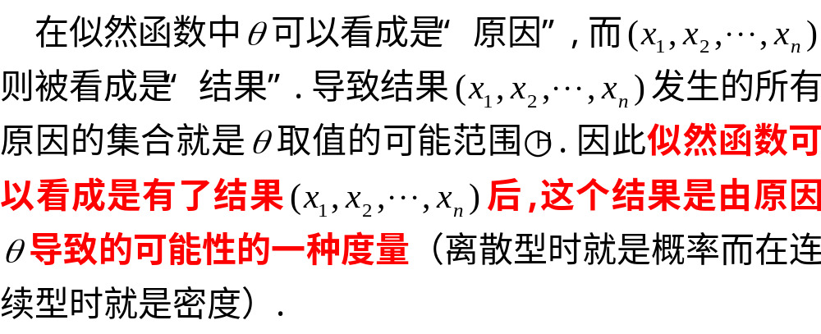

Slide 18
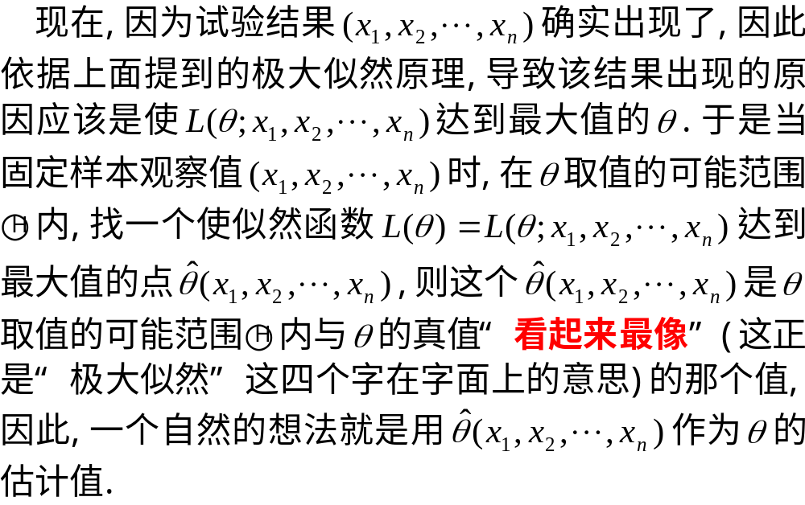

Slide 19

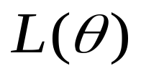

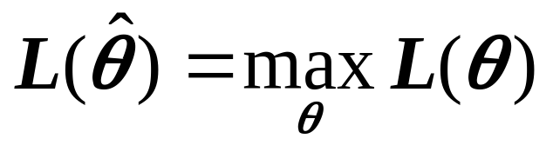
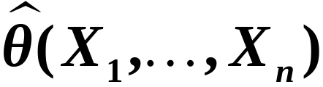

看作参数 的函数，它可作为 将以多大可
能产生样本值 x₁, x₂,… ,x_{n} 的一种度量 .
最大似然估计法就是用使 达到最大值的
去估计 .
称 为 的最大似然估计值 .
而相应的统计量
称为 的最大似然估计量 .

Slide 20

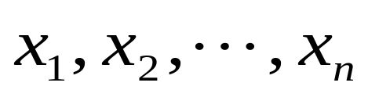
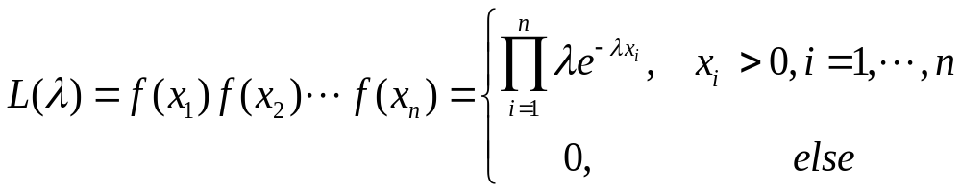
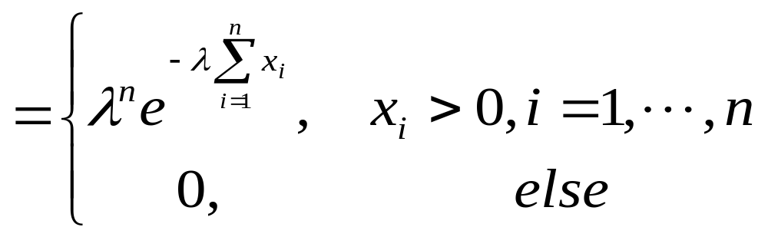
例2 设总体X服从参数为 的指数分布,试求 的
极大似然估计值。
解 设 是一组样本观测值,则似然函数为

Slide 21
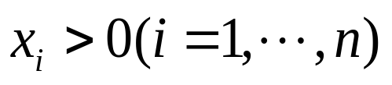
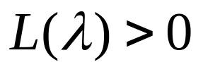
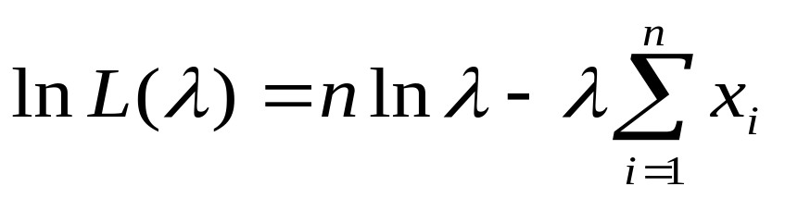
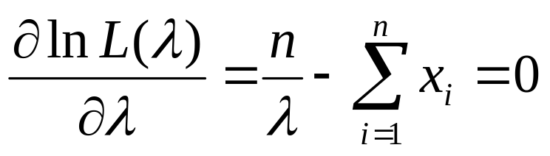
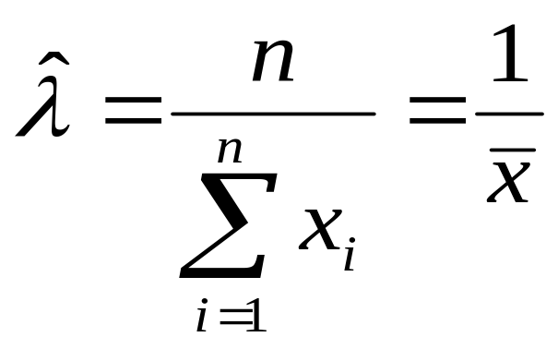

所以当 时， 取对数
令
解得 的极大似然估计值为

Slide 22
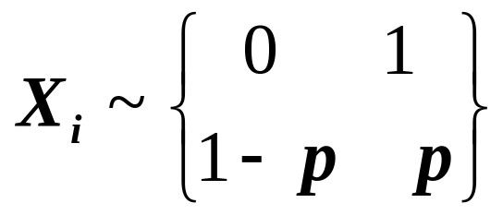
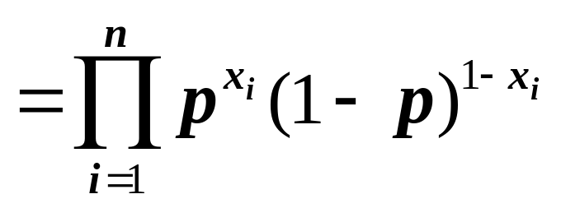
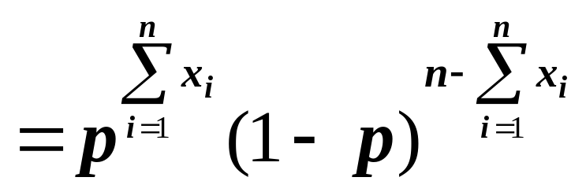
设X₁,X₂,…X_{n}是取自总体 X~B(1, p) 的一个样本，求参数p的最大似然估计量.
解：似然函数为:
L(p)= P(X=x₁,…, X=x_{n})

Slide 23
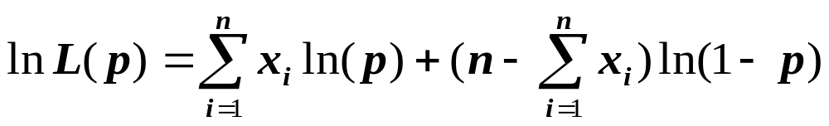
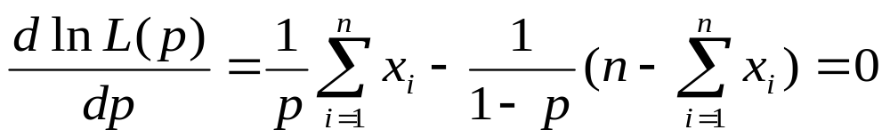
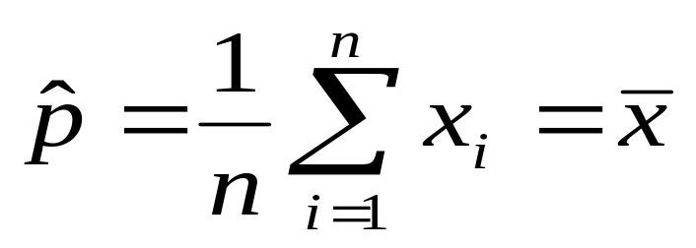
对数似然函数为：
对p求导并令其为0，
即为 p 的最大似然估计值 .

Slide 24
求最大似然估计(MLE)的一般步骤是：
(1) 由总体分布导出样本的联合分布率(或联合密度);
(2) 把样本联合分布率 ( 或联合密度 ) 中自变
量看成已知常数,而把参数 看作自变量,得到似然
函数L( );
(3) 求似然函数L( ) 的最大值点(常常转化为求ln L( )的最大值点) ，即 的MLE;
(4) 在最大值点的表达式中, 用样本值代入就
得参数的最大似然估计值 .

Slide 25
设总体X的概率密度为
其中 是未知参数 ,
X₁ , X₂ , … , X_{n} 是取自 X 的样本,
求参数 的极大似然估计。

Slide 26


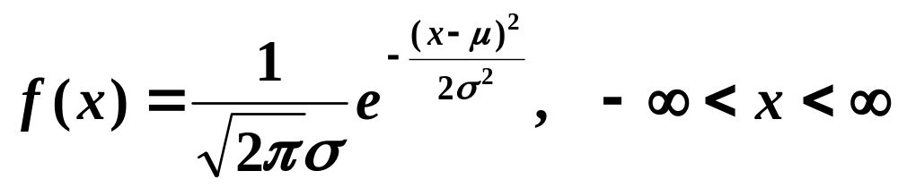
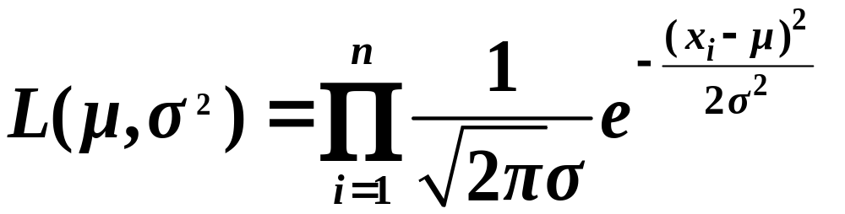
例6 设总体 X ~N( ) , 未知 . 是来自 X 的样本值 , 试求 的最大似然估计量 .
解
X 的概率密度为
似然函数为

Slide 27
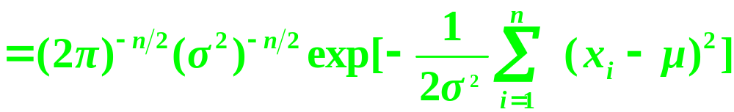
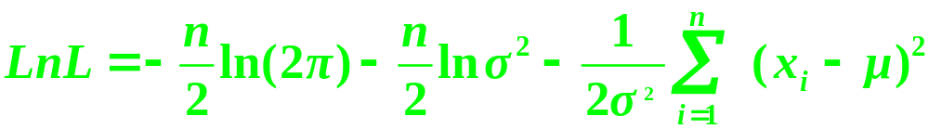
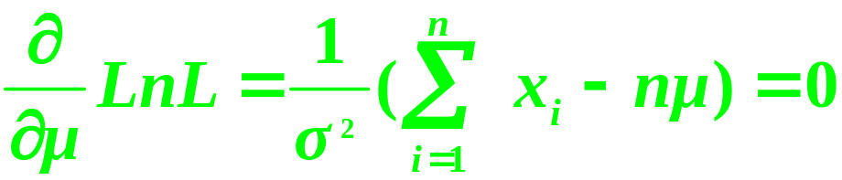
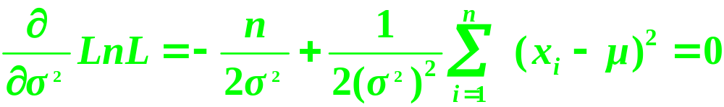
于是
令

Slide 28
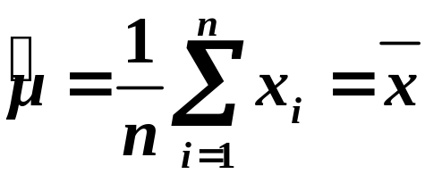
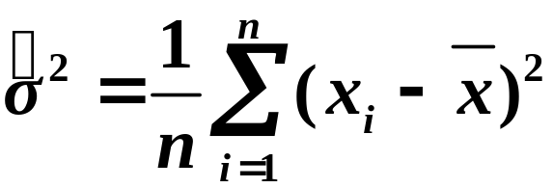
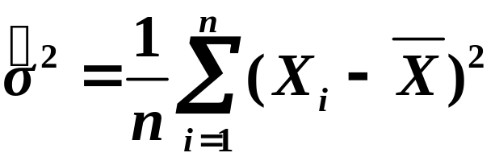
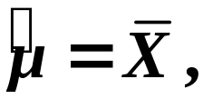
解得
的最大似然估计量为

Slide 29

第二节 估计量的评选标准
无偏性
有效性
相合性

Slide 30
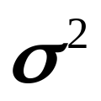
X~N( )
样本均值是否是 的一个好的估计量？
样本方差是否是 的一个好的估计量？
这就需要讨论以下几个问题:
(1) 我们希望一个“好的”估计量具有什么特性？
(2) 怎样决定一个估计量是否比另一个估计量“好”？
(3) 如何求得合理的估计量？

Slide 31
常用的几条标准是：
1．无偏性
2．有效性
3．相合性
这里我们重点介绍前面两个标准 .

Slide 32


一、无偏性
估计量是随机变量，对于不同的样本值会得到不同的估计值 . 我们希望估计值在未知参数真值附近摆动，而它的期望值等于未知参数的真值. 这就导致无偏性这个标准 .
设
是未知参数 的估计量，若
则称 为 的无偏估计 .

Slide 33
无偏性是对估计量的一个常见而重要的要求 .
无偏性的实际意义是指没有系统性的偏差 .
例如，用样本均值作为总体均值的估计时，虽无法说明一次估计所产生的偏差，但这种偏差随机地在0的周围波动，对同一统计问题大量重复使用不会产生系统偏差 .

Slide 34




例1 设总体 X 服从参数为 的指数分布 , 其概率密
度为
为未知,
X₁,X₂,…X_{n}是取自总体的一个样本 ,
试证 和 谁是参数 的无偏估计量

Slide 35








证
所以 是参数 的无偏估计量 .
而
具有概率密度
故知
即 也是参数 的无偏估计量 .

Slide 36






一个参数往往有不止一个无偏估计, 若
和
都是参数 的无偏估计量，
我们可以比较
和
的大小来决定二者谁更优 .
由于
所以无偏估计以方差小者为好, 这就引进了有效性
这 一概念 .

Slide 37




二、有效性
设
和
都是参数 的无偏估计量，若对任意 ，
D( ) ≤D( )
且至少对于某个 上式中的不等号成立，
则称 较 有效 .

Slide 38








例2 (续例1) 试证 当 n > 1 时 的无偏估计量 较 哪个更有效 .
证
故有
而
故有
当 n > 1 时 ,
故 较 有效 .

Slide 39






三、相合性
设
是参数 的估计量，若对于
任意 ，当 时 依概率收敛于 , 则称 为 的相合估计量.
为 的相合估计量
对于任意 , 有

Slide 40
第三节 区间估计
置信区间定义
置信区间的求法

Slide 41
引言
前面，我们讨论了参数点估计. 它是用样本算得的一个值去估计未知参数. 但是，点估计值仅仅
是未知参数的一个近似值，它没有反映出这个近似值的误差范围，使用起来把握不大. 区间估计正好弥补了点估计的这个缺陷 .

Slide 42









一、 置信区间定义
设 是 一个待估参数，给定
若由样本
X₁,X₂,…X_{n}确定的两个统计量
满足
则称区间 是 的置信水平（置信度 )为
的置信区间.
和 分别称为置信下限和置信上限.

Slide 43
可见，
对参数 作区间估计，就是要设法找出两个
只依赖于样本的界限(构造统计量).
一旦有了样本，就把 估计在区间 内 .
这里有两个要求:

Slide 44


1. 要求 以很大的可能被包含在区间
内，就是说，概率 要尽可能大 .
即要求估计尽量可靠.
2. 估计的精度要尽可能的高. 如要求区间长度
尽可能短，或能体现该要求的其它准则.
可靠度与精度是一对矛盾，一般是在保证
可靠度的条件下尽可能提高精度.

Slide 45










二、置信区间的求法
在求置信区间时，要查表求分位点.
设 , 对随机变量X，称满足
定义
的点 为X的概率分布的上 分位点.

Slide 46



若 X 为连续型随机变量 , 则有
所求置信区间为

Slide 47





例1 设X₁,…X_{n}是取自 的样本，
求参数 的置信度为 的置信区间.
解
选 的点估计为 ,
明确问题,是求什么
参数的置信区间?
置信水平是多少？
~ N(0, 1)
寻找一个待估参数和
统计量的函数 ，要求
其分布为已知.
寻找未知参
数的一个良
好估计.
有了分布，就可以求出
U取值于任意区间的概率.

Slide 48



对于给定的置信水平, 根据U的分布，确定一
个区间, 使得U取值于该区间的概率为置信水平.
对给定的置信水平
查正态分布表得
使

Slide 49


对给定的置信水平
查正态分布表得
使
从中解得

Slide 50



于是所求 的 置信区间为
也可简记为

Slide 51



第四节
正态总体均值与方差的区间估计
单个总体 的情况
两个总体 的情况

Slide 52











一、单个总体 的情况
并设 为来自总体的
样本 ,
分别为样本均值和样本方差 .
均值 的置信区间
为已知
可得到 的置信水平为 的置信区间为
或

Slide 53





为未知
此分布不依赖于
任何未知参数
由
可得到 的置信水平为 的置信区间为
或

Slide 54



例1 有一大批糖果.现从中随机地取 16 袋 , 称得重量(以克计)如下:
506 508 499 503 504 510 497 512
514 505 493 496 506 502 509 496
设袋装糖果的重量近似地服从正态分布,试求总体均值 的置信水平0.95为的置信区间.
解
这里

Slide 55



于是得到 的置信水平为 的置信区间为
即

Slide 56




方差 的置信区间
由
可得到 的置信水平为 的置信区间为

Slide 57



由
可得到标准差 的置信水平为 的置信区间为

Slide 58


例2 有一大批糖果.现从中随机地取 16 袋 , 称得重量(以克计)如下:
506 508 499 503 504 510 497 512
514 505 493 496 506 502 509 496
设袋装糖果的重量近似地服从正态分布,试求总体标准差 的置信水平0.95为的置信区间.
解
这里

Slide 59

于是得到 的置信水平为 的置信区间为
即

Slide 60






二、两个总体 的情况
设已给定置信水平为 , 并设
是来自第一个总体的样本 ,
是来自第二
个总体的样本 ,这两个样本相互独立 .且设 分别
为第一、二个总体的样本均值 ,
为第一、二
个总体的样本方差 .
两个总体均值差 的置信区间
为已知

Slide 61





因为 相互独立 ,
所以 相互独立 .
故
或

Slide 62





于是得到 的置信水平为 的置信区间为
为已知
其中

Slide 63

于是得到 的置信水平为 的置信区间为
其中

Slide 64




例3 为比较 I , Ⅱ 两种型号步枪子弹的枪口速度 ,随机地取 I 型子弹 10 发 ,得到枪口速度的平 均值 为 标准差 随机地取 Ⅱ 型子弹 20 发 ,得到枪口速度的平均值为
标准差 假设两总体都可认为近似地服从正态分布.且生产过程可认为方差相等 .求两总体均值差 的置信水平为
0.95 的置信区间.

Slide 65



依题意 , 可认为分别来自两总体的样本是相互独立的.又因为由假设两总体的方差相等 ,但数值未知 ,故两总体均值差 的置信水平为
的置信区间为
解
其中

Slide 66





这里
故两总体均值差 的置信水平为0.95 的置信区间为
即 (3.07, 4.93) .

Slide 67





两个总体方差比 的置信区间
( 为已知 )
由
即

Slide 68

可得到 的置信水平为 的置信区间为

Slide 69




例4 研究由机器 A 和机器 B 生产的钢管的内径 , 随机地抽取机器 A生产的钢管18只 , 测得样本方差 随机地取机器 B 生产的钢管13只 ,测得样本方差 设两样本相互独立 , 且设由机器 A 和机器 B 生产的钢管的内径分别服从正态分布 这里 (i =1,2) 均未知 .试求方差比 的置信水平为 0.90 的置信区间.

Slide 70


解
这里
故两总体方差比 的置信水平为0.90 的置信区间为
即 (0.45 , 2.79) .

